Slide 2
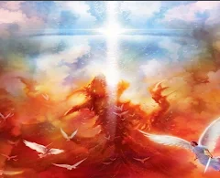

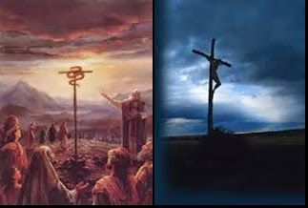
Para Memorizar
«Y como Moisés levantó la serpiente en el desierto, así es necesario que el Hijo del Hombre sea levantado, para que todo aquel que en él cree, no se pierda, más tenga vida eterna.”»
(Juan 3:14-15).

Slide 3

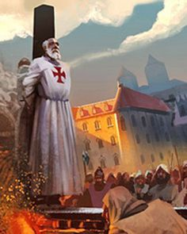
Enfoque del Estudio
Para el estudio de esta semana leamos los siguientes textos nos darán el enfoque del estudio: Juan 3:14, 15 Enfoque del estudio: Juan 14:6; Judas 3, 4; Apocalipsis 2:10; 1 Juan 1:7; Hebreos 11:6; Hechos 4:12; Mateo 10:18–20; Apocalipsis 1:9.
Los cristianos fieles primitivos y medievales se caracterizaban no sólo por su fidelidad individual a Dios y a su Palabra, sino también por la posición pública que adoptaban al proclamar los principios del reino de Dios y de la salvación. Esta semana, continuamos siendo testigos de la posición de la iglesia del lado de Dios en el gran conflicto, a lo largo de los períodos de la Edad Media y durante la Reforma.
Sin embargo, esta era de reforma no comprende un período ordinario de persecución; más bien, constituye un período profético de 1.260 años, que abarca desde el año 538 d.C. hasta el 1798 d.C. Durante esta época, numerosos cristianos, como los valdenses, Wiclef y Huss, no solo sufrieron persecución a manos de los enemigos de Dios, sino que pasaron a la ofensiva contra las fuerzas de las tinieblas espirituales.
En esta semana enfatiza tres temas principales: 1) La persecución que se libro contra los creyentes, 2) El testimonio de los vladenses para proclamar la Palabra de Dios; y, 3) La Palabra de Dios como la mayor fuente de esperanza y poder para vivir y estar del lado de Dios.

Slide 4
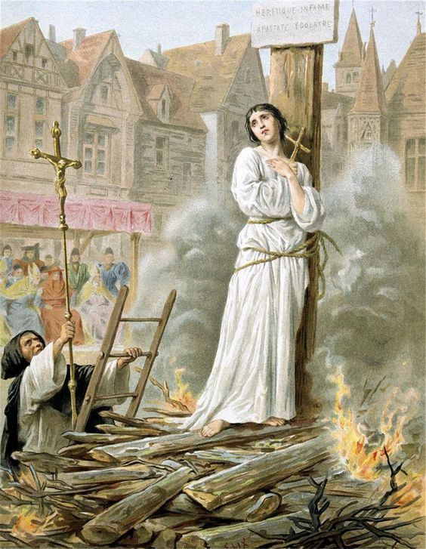
Sábado
Introducción a la Lección
E
n el libro de Apocalipsis, Juan menciona la actual ciudad de Esmirna, en la costa occidental de Turquía. Esta antigua ciudad era una comunidad floreciente de aproximadamente cien mil habitantes a finales del siglo I y durante todo el siglo II. Esmirna también tenía una próspera comunidad cristiana, siendo Policarpo su líder espiritual. Como cristiano, Policarpo se rehusó a quemar incienso a Cibeles o a cualquiera de los otros dioses romanos, lo cual lo llevó a ser quemado en la hoguera en la plaza pública de Esmirna.
A lo largo de los siglos, hombres y mujeres han estado dispuestos a experimentar el martirio antes que renunciar a su fe en Cristo. Estudiar sus vidas aumenta nuestra fe. Su sacrificio reaviva nuestro valor. Su compromiso con Cristo renueva el nuestro. Las historias de los valdenses, de Wycliffe, de Hus y de Jerónimo nos inspiran a ser valientes por Cristo.
“En comparación con los millones del mundo, los hijos de Dios serán, como siempre lo fueron, un rebaño pequeño; pero si permanecen de parte de la verdad como está revelada en su Palabra, Dios será su refugio. Están bajo el amplio escudo de la Omnipotencia. Dios constituye siempre una mayoría. Cuando el sonido de la final trompeta penetre en la prisión de la muerte, y los justos se levanten con triunfo, exclamando: «¿Dónde está, oh muerte, tu aguijón? ¿dónde, oh sepulcro, tu victoria?» (1 Corintios 15:55) para unirse con Dios, con Cristo, con los ángeles y con los fieles de todas las edades, los hijos de Dios serán una gran mayoría.” (Los hechos de los apóstoles, p. 471).

Slide 5
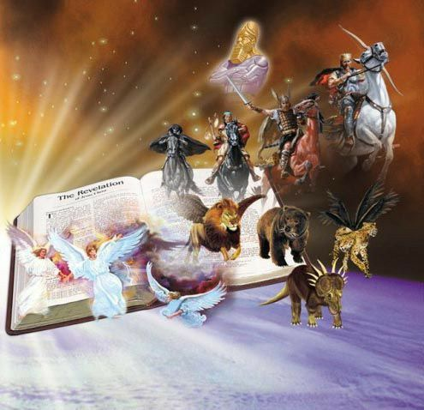
Domingo
PERSEGUIDA, PERO TRIUNFANTE
“Y hablará palabras contra el Altísimo, y a los santos del Altísimo quebrantará, y pensará en cambiar los tiempos y la ley; y serán entregados en su mano hasta tiempo, y tiempos, y medio tiempo.” (Daniel 7:25)
Lee Daniel 7:23 al 25; y Apocalipsis 12:6 y 14. ¿A qué períodos proféticos se refieren estos pasajes?
R. Al periodo de persecución que sufrió el pueblo de Dios por 1260 días, que es igual a tiempo, tiempos, y medio tiempo de Apocalipsis 12: 6 y14.
El periodo más largo de opresión y persecución para el pueblo fiel deDios fue el de la Edad Media. El profeta Daniel describió un periodo de tiempo de 1,260 días proféticos, 1,260 años literales, en el que la iglesia medieval haría la guerra y perseguiría al pueblo de Dios (Daniel 7: 21, 25). Los 1,260 días y el «tiempo, tiempos y la mitad de un tiempo» de Apocalipsis 12: 6, 14 aluden al mismo periodo. La profecía bíblica suele estar escrita en símbolos. En las porciones proféticas de Daniel y Apocalipsis, un día profético equivale a un año literal. El principio del día por año destacado en Números 14: 34 y Ezequiel 4: 6, está sustentado en un amplio fundamento bíblico que los intérpretes de la Biblia han utilizado a lo largo de los siglos.
“Estamos en el mismo umbral de acontecimientos grandes y solemnes. La profecía se está cumpliendo rápidamente. El Señor está a la puerta… Una crisis está por sobrecogernos. Pero los siervos de Dios no han de confiar en sí mismos en esta grande emergencia. En las visiones dadas a Isaías, a Ezequiel y a Juan, vemos cuán íntimamente está relacionado el cielo con los acontecimientos que suceden en la tierra, y cuán grande es el cuidado de Dios para con los que son leales. El mundo no está sin gobernante. El programa de los acontecimientos venideros está en las manos del Señor. La Majestad del cielo tiene a su cargo el destino de las naciones, como también lo que concierne a su iglesia” (Testimonios para la iglesia, t. 5, p. 703).
Reflexionemos: El cumplimiento de las profecías bíblicas, ¿cómo ha fortalecido tu fe?

Slide 6
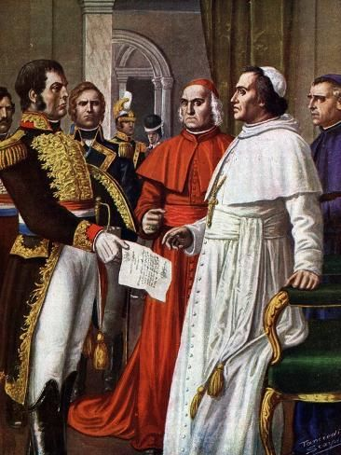
Lunes
LA LUZ VENCE A LAS TINIEBLAS
“Amados, por la gran solicitud que tenía de escribiros acerca de nuestra común salvación, me ha sido necesario escribiros exhortándoos que contendáis ardientemente por la fe que ha sido una vez dada a los santos.” (Judas 1: 3)
Lee Judas 1:3 y 4. ¿Cuál es la advertencia aquí y cómo se aplicó a la iglesia cristiana posterior?
R. Que contentamos por la fe, ya que se han infiltrado hombres para inundar a la iglesia con prácticas paganas y tradiciones humanas. Esto sucedió en la Edad Media, la cual puso en juego la Palabra de Dios.
Cuando el ejército romano derrotó a las fuerzas macedonias en el año 168 a. C., el Imperio Romano pasó a dominar el mundo. Durante más de 500 años infundió temor en las mentes de sus enemigos, pero finalmente se desmoronó y fue invadido por las tribus bárbaras del norte. Cosntantino desplazo la sede del Gobierno a Constantinopla. Esto dejó un vacío político en Roma que los papas fueron llenando gradualmente, asumiendo la autoridad de los emperadores romanos. Con la unión de la iglesia y el estado, un periodo de oscuridad espiritual se cernió sobre Europa. Este periodo se prolongó durante 1,260 años, tal como predijo la profecía bíblica, terminando el 20 de febrero de 1798, cuando las fuerzas de Napoleón, al mando del general Berthier, tomaron cautivo al papa Pío VI.
“Que ninguno se lisonjee pensando que es una persona de éxito, a menos que conserve la integridad de su conciencia y se entregue del todo a la verdad y a Dios. Debemos avanzar firmemente y nunca perder el ánimo ni la fe en las buenas obras, no importan las pruebas que se presenten en el camino o la oscuridad moral que nos rodee. La paciencia, la fe, y el amor por el deber son las lecciones que tenemos que aprender. Subyugar el yo y contemplar a Jesús es trabajo de todos los días. El Señor nunca abandonará al alma que confía en él y solicita su ayuda.” (Testimonios para la iglesia, t. 5, pp. 66, 67)
Reflexionemos: ¿Qué te anima en tiempos difíciles? ¿Qué te asusta? ¿Qué promesas puedes reclamar para esos momentos?

Slide 7
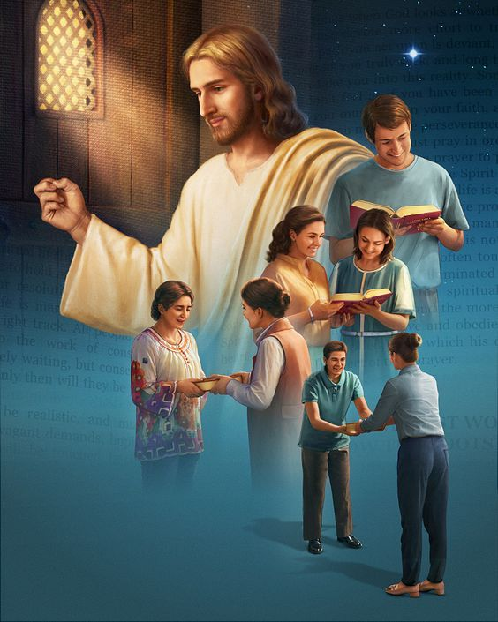
Martes
VALOR PARA PERMANECER FIRMES
“Respondiendo Pedro y los apóstoles, dijeron: Es necesario obedecer a Dios antes que a los hombres.” (Hechos 5: 29)
Compara Hechos 5:28 al 32 con Efesios 6:10 al 12 y Apocalipsis 3:11. ¿Qué principio básico se encuentra en estos pasajes?
R. La lealta a Dios, su obediencia a la autoridad de las Escrituras y el compromiso con la supremacía de Cristo, no a las tradiciones de la iglesia. Defendiendo la Palabra de Dios.
La valentía de los discípulos ante la persecución los inspiraba. Con el apóstol Pedro. Comprendieron la admonición de Pablo. Consideraron seriamente el consejo de Juan de «retén lo que tienes, para que ninguno tome tu corona» (Apocalipsis 3: 11). En lugar de someterse a las tradiciones de la iglesia romana, estos incondicionales hombres y mujeres de fe tuvieron el valor de defender las verdades de la Palabra de Dios. Los valdenses fueron uno de los primeros grupos en obtener la Biblia en su propia lengua. Copiaron en secreto las Escrituras en sus comunidades montañosas del norte de Italia y el sur de Francia. Aunque los valdenses no comprendían con claridad cada enseñanza bíblica, preservaron la verdad de la Palabra de Dios durante siglos.
“La revelación de su propia gloria en la forma humana, acercará tanto el cielo a los hombres que la belleza que adorne el templo interior se verá en toda alma en quien more el Salvador. Los hombres serán cautivados por la gloria de un Cristo que mora en el corazón. Y en corrientes de alabanza y acción de gracias procedentes de muchas almas así ganadas para Dios, la gloria refluirá al gran Dador.” (Palabras de vida del gran Maestro, p. 346).
Reflexionemos: ¿Cómo podemos nosotros, al reflejar la luz de Cristo, brillar en nuestra propia comunidad?

Slide 8
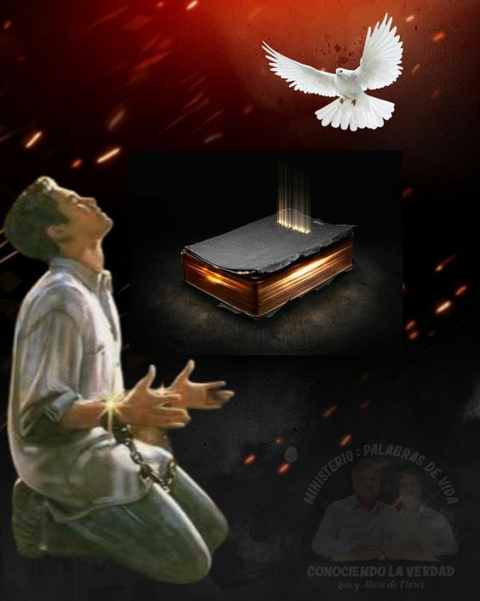
Miércoles
EL LUCERO DE LA REFORMA
“La ley de Jehová es perfecta, que convierte el alma; El testimonio de Jehová es fiel, que hace sabio al sencillo.” (Salmo 19:7)
Lee Salmos 19:7 al 11; 119:140 y 162; y Jeremías 15:16. ¿Qué actitudes similares tuvieron David y Jeremías hacia la Palabra de Dios, que fueron, en realidad, la piedra angular de la Reforma?
R. Se regocijaban, se alegraban en hacer la voluntad de Dios, pero además amaban su Ley. Y con esto el Espíritu Santo los transformaba.
Uno de los avances fundacionales más significativos de la Reforma fue el gozo que produjo el estudio de las Escrituras. Cada uno de los Reformadores se regocijaba en la Palabra de Dios. Se deleitaban haciendo la voluntad de Dios. Amaban su ley (Salmos 19: 7-11; 119:14, 16, 47, 48). El estudio de la Biblia no era una tarea laboriosa. No era un deber legalista. No era un requisito estricto. Era un deleite. Comentando la experiencia de John Wycliffe, uno de estos primeros reformadores, Elena G. de White observa: «El carácter de Wycliffe es una prueba del poder educador y transformador de las Santas Escrituras.
“S]e abrió ante mí la Palabra de Dios y la vi rodeada de una luz hermosísima y sorprendente. Fueron pasando página tras página, y leí las misericordiosas invitaciones y palabras de súplica a buscar la gloria y la voluntad de Dios, y todas las demás cosas serían añadidas Buscad primeramente conocer a Dios antes que nada. Escudriñad las Escrituras. Alimentaos de las palabras de Cristo, que son espíritu y vida, y vuestro conocimiento aumentará y se expandirá. Estudiad vuestra Biblia. No estudiéis la filosofía contenida en muchos libros, sino estudiad la filosofía de la Palabra del Dios viviente” (A fin de conocerle, 14 de julio, p. 201).
Reflexionemos: Le dicamos tiempo suficiente en alimentarnos de la Palabra de Dios, con gozo y alegría para que el Espíritu Santo, tranforme nuestras vidas como los hizo con los Reformadores y ser una luz para el mundo.

Slide 9
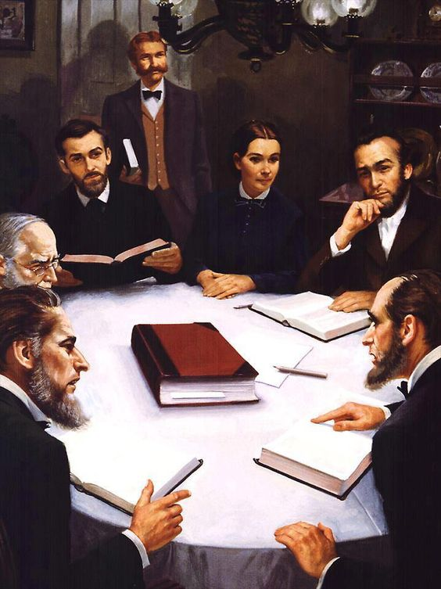
Jueves
ANIMADOS POR LA ESPERANZA
“De cierto, de cierto os digo: El que oye mi palabra, y cree al que me envió, tiene vida eterna; y no vendrá a condenación, mas ha pasado de muerte a vida.” (Juan 5:24)
Lee Hebreos 2:14 y 15. ¿Cómo vivieron los creyentes de la Edad Media la realidad del Gran Conflicto?
R. Vivieron creyendo en la promesa de Cristo. La fuerza de Cristo les bastaba para enfrentar las batallas y las pruebas de la vida. Miraban más allá del presente, miraban el fututo. Gracias a la resurrección de Cristo, la muerte esra enemigo derrotado.
La pobreza no condena a las personas a la indigencia de por vida ni las sume en la ignorancia. Jan Hus, que nació en 1369, quedó huérfano de padre a una edad temprana. Su devota madre creía que Dios tenía un plan especial para su joven hijo. Lo educó con mucha oración y le enseñó los principios eternos de la Biblia. Su deseo era que su hijo conociera a Dios, viviera en armonía con los principios de las Escrituras y recibiera una buena educación. Las oraciones de su madre fueron escuchadas. Hus nunca vaciló en su fidelidad a Cristo y a su Palabra.
“Yo encuentro que cada día debo pelear la buena batalla de la fe. Debo ejercer toda mi fe, y no confiar en los sentimientos; debo obrar como si supiera que el Señor me oye y contestará mis pedidos y me bendecirá. La fe no es un vuelo feliz de los sentimientos; es simplemente confiar en la Palabra de Dios, creyendo que él cumplirá sus promesas porque ha dicho que lo haría.” (Nuestra elevada vocación, 23 de abril, p. 121).
Reflexionemos: ¿Qué significaría perder todo por Cristo? ¿Qué perdemos realmente, en definitiva? (Ver Mar. 8:36). ¿Qué lecciones podemos aprender de los valdenses y de los reformadores que puedan sostenernos en el conflicto final de la Tierra?

Slide 10
PARA ESTUDIAR Y MEDITAR
Como parte de su legado perdurable de fe, los valdenses nos legaron su confianza implícita en el poder autoritativo de las Escrituras. Entendieron que el éxito del cristianismo no reside en el genio innato o en las estratagemas de sus miembros, sino en su testimonio a otros de lo que Cristo ha hecho y en señalar la Palabra de Dios como la fuente de la revelación divina y la salvación. Por esta razón, los reformadores simplemente siguieron la exhortación del apóstol Pablo de "predicar la palabra; Prepárate en temporada y fuera de temporada" (2 Timoteo 4:2).
Los valdenses difundieron la Palabra de Dios en tiempos de persecución. Tal vez, como ellos, estás en un entorno de persecución. O tal vez actualmente se encuentra en una situación de tolerancia religiosa y tranquilidad. De cualquier manera, ¿qué puedes hacer para difundir la Palabra de Dios en tu circunstancia de una manera significativa para las personas que te rodean?
En el estudio de esta semana enfatizamos tres temas principales: 1) La persecución que se libro contra los creyentes, 2) El testimonio de los vladenses para proclamar la Palabra de Dios; y, 3) La Palabra de Dios como la mayor fuente de esperanza y poder para vivir y estar del lado de Dios.

